Slide 1







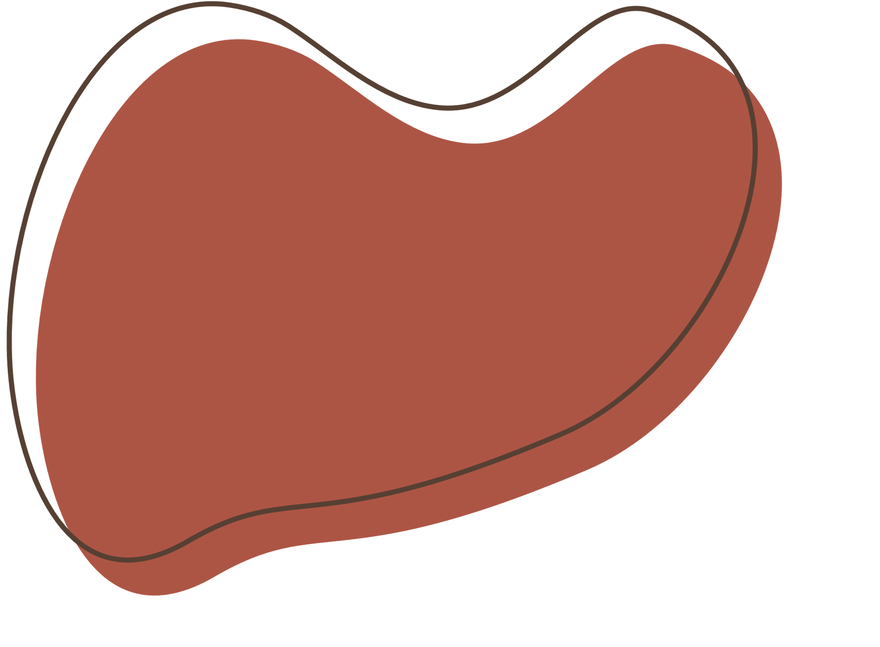
VẬT LÍ 11
THỰC HÀNH ĐO SUẤT ĐIỆN ĐỘNG VÀ ĐIỆN TRỞ TRONG PIN ĐIỆN HÓA
GIẢI MÃ Ô CHỮ

Slide 2



Cách chơi
Chọn 1 ô chữ, tham gia trả lời câu hỏi để điền vào ô chữ, hoàn tất 8 câu hỏi để tìm ra từ khóa của ô chữ.
Câu trả lời đúng +1đ
Từ khóa đúng +3đ

Slide 3








Question Time

Slide 4





Giải mã ô chữ
d
i
e
n
t
r
o
x
o
a
y
c
h
i
e
u
a
m
p
e
k
e
v
o
n
k
e
t
u
n
g
t
u
h
o
a
t
h
a
n
g
g
i
a
m

Slide 5


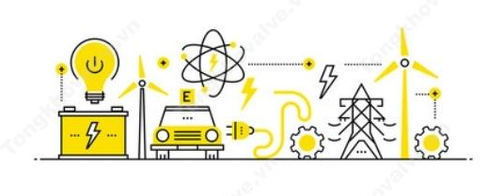


Điện năng là khái niệm được dùng để biểu thị năng lượng của dòng điện hay còn được gọi là công năng do dòng điện sinh ra.

Slide 6



Slide 7












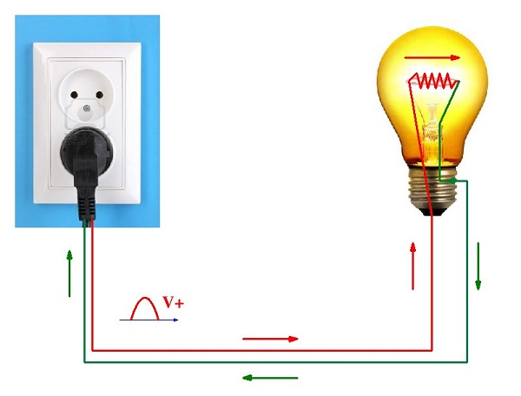
Câu số 1
Giá trị điện dung của tụ xoay thay đổi là do thay đổi phần ___ đối nhau giữa các bản tụ.
Đây là gì?
đ
i
ệ
n
t
r
ở

Slide 8
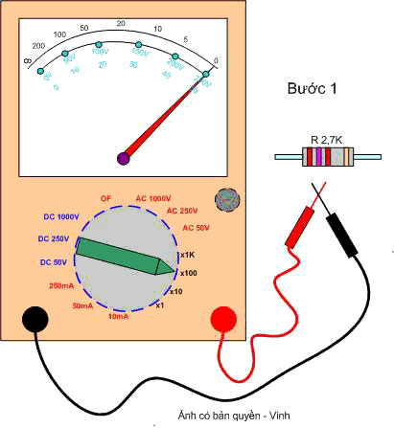
Câu số 2
Khi sử dụng đồng hồ đa năng, không được đặt thang đo điện trở khi đo loại điện áp nào?
Đây là gì?
x
o
a
y
c
h
i
ề
u

Slide 9
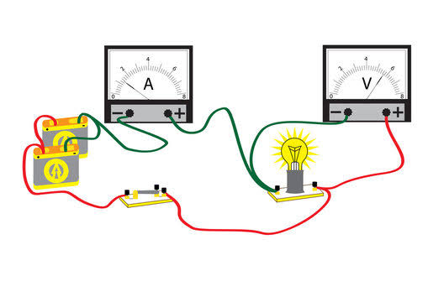
Câu số 3
Dụng cụ nào dùng để đo cường độ dòng điện được mắc nối tiếp trong mạch?
Đây là gì?
A
m
p
e
k
ế

Slide 10
Câu số 4
Dụng cụ nào dùng để đo hiệu điện thế giữa hai đầu đoạn mạch?
Đây là gì?
v
ô
n
k
ế

Slide 11
Câu số 5
Vẽ đồ thị của phương trình: U = ℰ - r.I, trị số của suất điện động ℰ là giao điểm khi kéo dài đồ thị cho cắt trục ___ U(V).
Đây là gì?
t
u
n
g

Slide 12
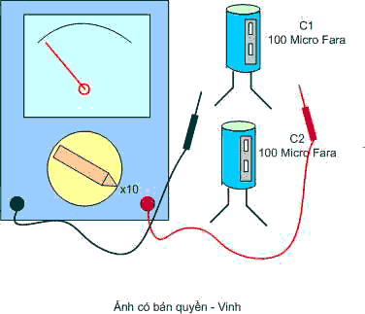
Câu số 6
Hình ảnh minh họa cách kiểm tra thành phần nào trong mạch điện?
Đây là gì?
t
ụ
h
ó
a

Slide 13
Câu số 7
Dạng đồ thị của U = f(I) là một đường ___cắt hai trục tọa độ.
Đây là gì?
t
h
ẳ
n
g

Slide 14
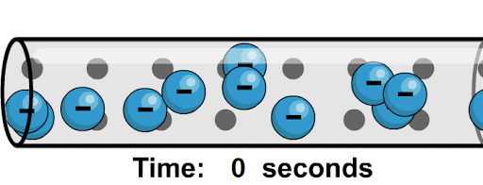
Câu số 8
U=I.R là công thức để xác định độ ____ thế năng trên đoạn mạch.
Đây là gì?
g
i
ả
m

Slide 15

SƯU TẦM: ĐOÀN VĂN DOANH, NAM TRỰC, NAM ĐỊNH
LINK NHÓM DÀNH CHO GV BỘ MÔN VẬT LÝ TRAO ĐỔI TÀI LIỆU VÀ CHUYÊN MÔN CT 2018
https://www.facebook.com/groups/299257004355186

